Slide 1
Повышение энергетической эффективности жилых зданий в Республике Беларусь
IV Международная конференция по энергоэффективности зданий
Проектирование, строительство и эксплуатация энергоэффективных многоэтажных жилых зданий
Александр Шеллхардт
(Alexander Schellhardt)
Отдел строительной физики
Тел. 030 936923-37
Факс: 030 936923-44
E-Mail schellhardt@baucon.de
Ingenieurgesellschaft
BBP Bauconsulting mbH
Wolfener Straße 36
12681 Berlin
www.baucon.de

Slide 2
Повышение энергетической эффективности жилых зданий в Республике Беларусь
Введение
Тепловой комфорт
Акустический комфорт
Качество воздуха в помещениях
Предохранение сооружения от порчи (от влаги и плесени)
Сведение к минимуму затрат энергии
Принцип:
поддерживать потребность в энергии на минимальном уровне, обеспечивать максимально эффективное покрытие.

Slide 3
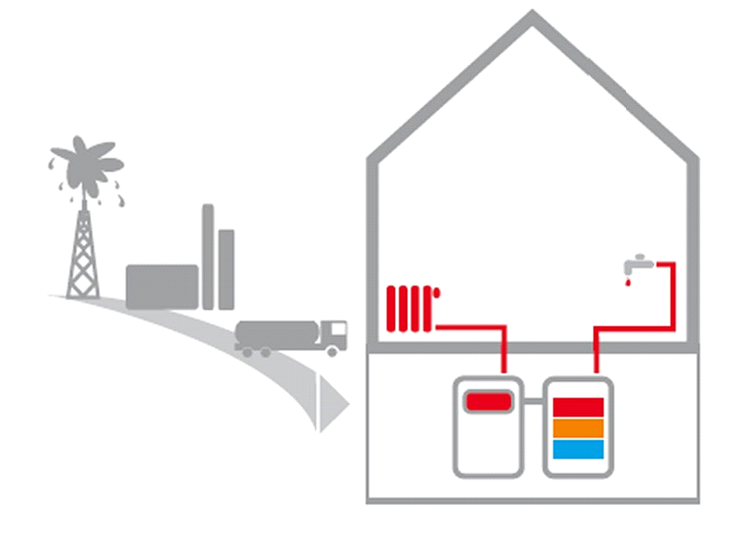


Повышение энергетической эффективности жилых зданий в Республике Беларусь
Введение
Определения:
Полезная энергия или чистая затрата энергии
поступает жильцам в виде тепла, охлаждения или света
Конечная или доставленная энергия
поставляется инженерными системами и включает потери в процессе преобразования, хранения, распределения и передачи
Первичная энергия
общее количество энергии, включая всю энергию, использованную в процессе выработки и транспортировки
quality
of
building
energetic effort for
Качество здания
Затраты энергии на добычу,
преобразование и
транспортировку энергии
extraction, conversion and
transport of energy
effective
Полезная энергия
energy
primary
energy
Первичная энергия
final
energy
Конечная энергия
performance
of
technical
Работа инженерных систем

Slide 4
Повышение энергетической эффективности жилых зданий в Республике Беларусь
Введение
Определения:
потребность
потребление
Ожидаемые значения (теоретически)
Отопление
Подогрев воды
Электроснабжение
Расчет по модели здания с учетом стандартных ограничений:
Практические значения (фактически)
Отопление
Подогрев воды
Электроснабжение
Оценка расчетов
(корректировка в зависимости от погодных условий и степени заселенности здания)
Внутренний климат
Наружный климат
Поведение пользователей
Параметры системы

Slide 5
Повышение энергетической эффективности жилых зданий в Республике Беларусь
Введение
Энергоэффективность – факторы, влияющие на энергоэффективность
Неиспользуемая полученная энергия
Подача энергии для жильцов
Рекуперация тепла
Тепло, сбрасываемое жильцами
Подача энергии для оборудования
Тепло, сбрасываемое оборудованием
Поступление солнечной энергии
через остекление зданий
Внутреннее получение
тепла
Применимая доля
полученного тепла
Потери при
вентиляции
Тепловая мощность
генератора
Потребность в
отоплении помещения
Потери при передаче
Подача тепла
Подогрев воды
Рекуперация энергии
Технические потери
граница: здание

Slide 6
Повышение энергетической эффективности жилых зданий в Республике Беларусь
Расчет потребности в энергии
Подача энергии
электричество
Конечная или
доставленная энергия
(граница: здание)
добыча
переработка
транспортировка
Первичная энергия
Выпуск
Распределение
Хранение
Выработка
тепло и холод
Q_{c,e}
Q_{d}
Q_{s}
Q_{g}
Чистая или
полезная энергия
(граница:
помещение с
кондиционером)
Q_{i}
Q_{S}
Q_{h}
Q_{V}
Q_{T}

Slide 7
Повышение энергетической эффективности жилых зданий в Республике Беларусь
Энергоэффективные решения
Пассивные | Активные
Герметичность | Отопление
Вентиляция | Вентиляция
Изоляция | Подогрев воды
Коэффициент теплоотдачи | Кондиционирование воздуха
Ориентация и местоположение | Стратегия охлаждения
Пассивная солнечная архитектура | Освещение
Остекление и поверхность | Эффективное оборудование
Затемнение | Возобновляемая энергия
Пассивные меры по отоплению
Накопление тепла и тепловые буферные зоны

Slide 8
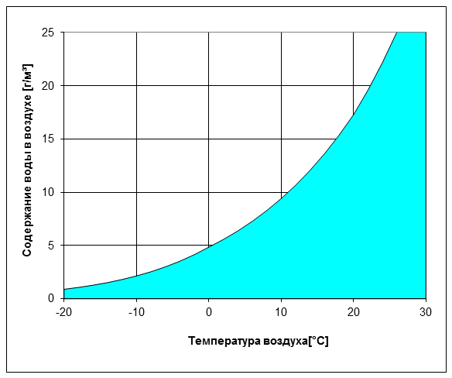
Повышение энергетической эффективности жилых зданий в Республике Беларусь
Энергоэффективные решения
Герметичность
Сведение к минимуму потерь инфильтрацией
Комфорт
Preventing Mold
Испытания под давлением (метод «аэродверь») для обнаружения утечек воздуха. Приемлемый уровень герметичности:
естественная вентиляция n₅₀ ≤ 3,0 ч⁻¹
Механическая вентиляция n₅₀ ≤ 1,5 ч⁻¹
n₅₀ = скорость воздухообмена при разнице давлений 50 Па (кратность воздухообменов в час)
Внутренняя точка росы для здания
Жидкая вода
Кривая точки росы
Водяной пар

Slide 9
Повышение энергетической эффективности жилых зданий в Республике Беларусь
Энергоэффективные решения
Вентиляция
Естественная (пассивная) вентиляция:
Термическая плавучесть основана на том, что внутри здания теплый воздух поднимается вверх.
Разница давлений – это использование эффекта ветра и давления над зданием и около него.
Данные способы вентиляции используются в рамках следующих стратегий проектирования:
Солнечная труба
Вентиляционные решетки для вентиляции и затемнения
Окно
Атриумы
Механическая (активная) вентиляция включает такие компоненты как вентиляторы, трубопроводы и вытяжные колпаки. В хорошо изолированных зданиях, в особенности в странах с холодным климатом, мы используем систему механической вентиляции с рекуперацией тепла (МВРТ).

Slide 10
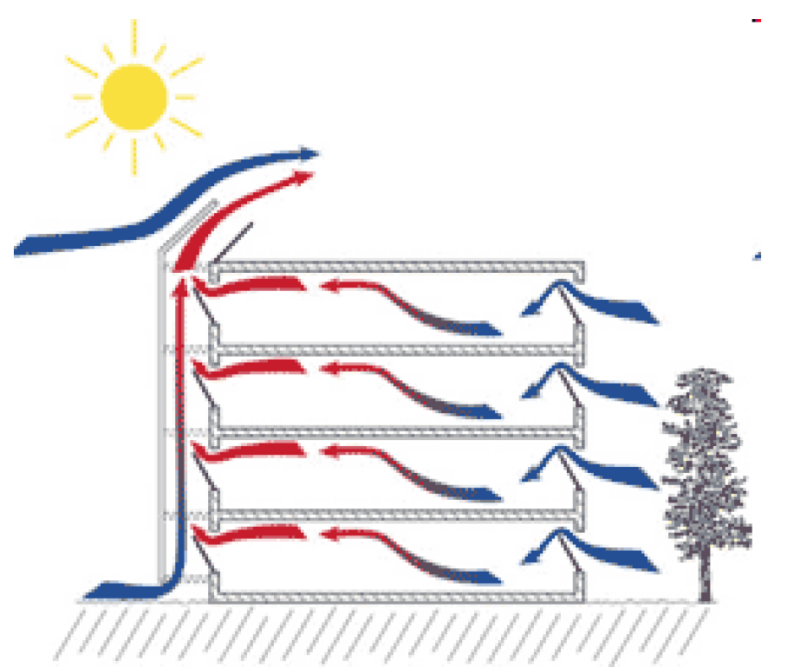
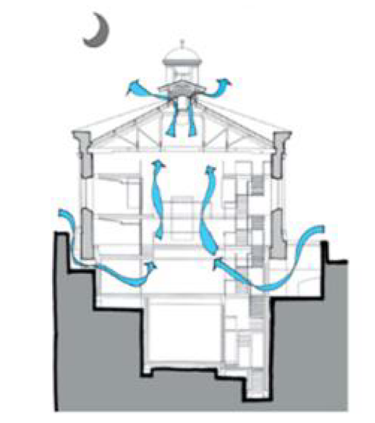
Повышение энергетической эффективности жилых зданий в Республике Беларусь
Энергоэффективные решения
Вентиляция
Стратегия охлаждения летней ночью с использованием конвекционной ночной вентиляции
Источник: Тренинг по энергоэффективности – TrEff 2012/13

Slide 11
Повышение энергетической эффективности жилых зданий в Республике Беларусь
Энергоэффективные решения
Изоляция
Соответствующие и устойчивые строительные материалы.
Выбор теплоизоляционных материалов:
Тепловые свойства
Срок службы и износоустойчивость
Энергия, заключенная в материале: чем ниже, тем лучше.
Затраты
Простота монтажа
Пожароустойчивость

Slide 12
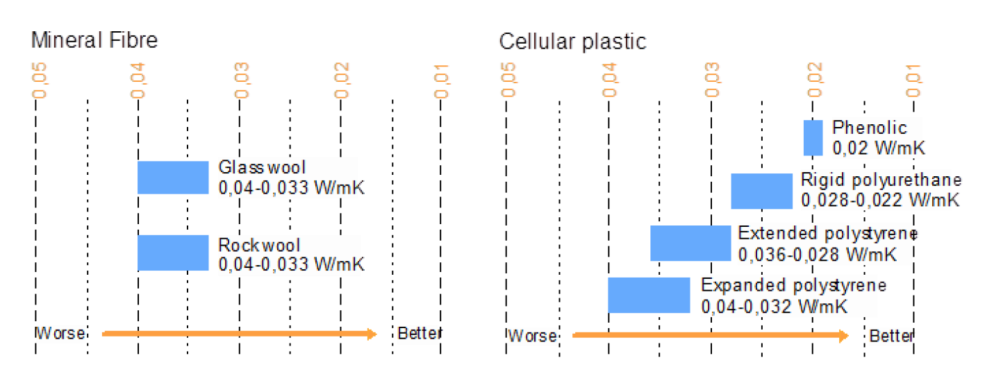
Повышение энергетической эффективности жилых зданий в Республике Беларусь
Энергоэффективные решения
Изоляция
Тепловые свойства
Минволокно
Ячеистый пластик
Фенольный
0,02 Вт/мК
Стекловата
0,04 – 0,33 Вт/мК
твердый полиуретан
0,028 – 0,022 Вт/мК
Минеральная вата
0,04 – 0,033 Вт/мК
Экструзионный полистирол
0,036 – 0,028 Вт/мК
пенополистирол
0,04 – 0,032 Вт/мК
Хуже
Лучше
Хуже
Лучше
Source: Тренинг по энергоэффективности – TrEff 2012/13

Slide 13
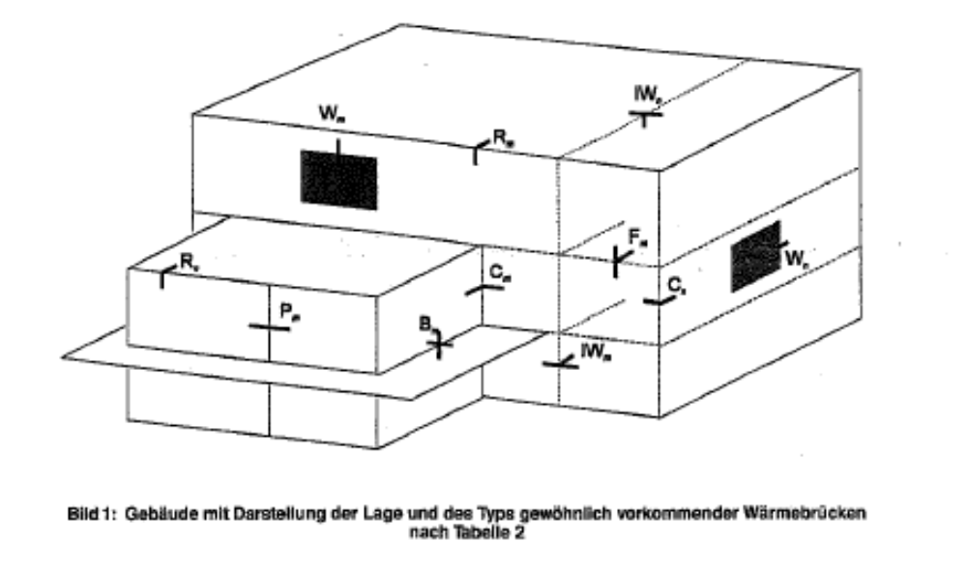
Повышение энергетической эффективности жилых зданий в Республике Беларусь
Энергоэффективные решения
Изоляция
Тепловые мостики
Source: DIN EN ISO 14683:1999-09

Slide 14
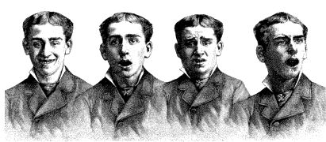
Повышение энергетической эффективности жилых зданий в Республике Беларусь
Энергоэффективные решения
Изоляция – Асимметрия теплоизлучения
U_{w}: 1,6 Вт/(м²K)
U_{w}: 0,8 Вт/(м²K)
q_{e}: -14°C
q_{i}: 21°C
q_{e}: -14°C
q_{i}: 21°C
ΔT: > 5 K
ΔT: < 3 K

Slide 15
Повышение энергетической эффективности жилых зданий в Республике Беларусь
Энергоэффективные решения
Требования
Тепловые свойства
Компонент | Беларусь | Германия |  | Пассивный дом
Внешняя стена | 0,31 Вт/(м²K) | 12 ... 15 см | 0,28 Вт/(м²K) | 22 ... 26 см | 0,15 Вт/(м²K)
Окна | 1,00 Вт/(м²K) | Двойное остекление | 1,30 Вт/(м²K) | Тройное остекление | 0,80 Вт/(м²K)
Кровля | 0,17 Вт/(м²K) | 15 ... 16 см | 0,20 Вт/(м²K) | 32 ... 33 см | 0,10 Вт/(м²K)
Пол | 0,40 Вт/(м²K) | 12 ... 14 см | 0,35 Вт/(м²K) | 25 ... 26 см | 0,15 Вт/(м²K)
Тепловые мосты |  | ΔU ≤ 0,05 Вт/(м²K) |  | ΔU ≤ 0,01 Вт/(м²K)
Герметичность |  | n₅₀ ≤ 1,5 ч⁻¹ |  | n₅₀ ≤ 0,6 ч⁻¹

Slide 16
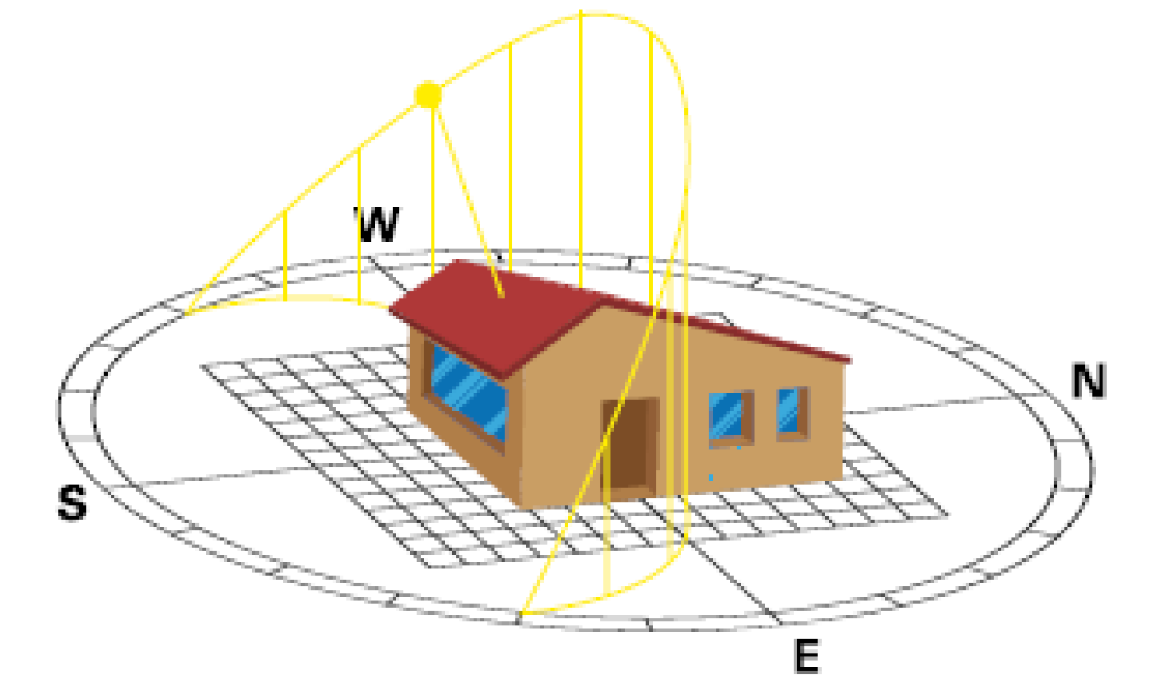
Повышение энергетической эффективности жилых зданий в Республике Беларусь
Энергоэффективные решения
Ориентация и затемнение
Компактная оболочка здания, оптимизация соотношения площадь поверхности - объем (отношение A / V).
Минимальная оболочка при максимальной начальной площади / отапливаемом пространстве.
На пологих крышах можно произвести оптимизацию.
Эффект нагрузок на отопление и охлаждение
Ориентация основного фасада с жилым пространством по возможности с юго-востока до юго-запада.
Избегать тени на главном фасаде от других зданий, растительности и т.д.
Source: German Federal Ministry for the Environment, Nature Conservation and Nuclear Safety

Slide 17
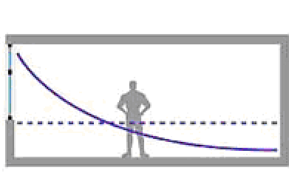
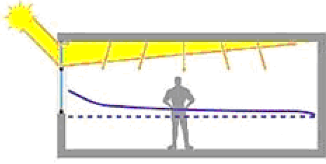
Повышение энергетической эффективности жилых зданий в Республике Беларусь
Энергоэффективные решения
Остекление и поверхность
Коэффициент естественной освещенности – это соотношение между уровнем освещенности в определенной точке к одновременной наружной освещённости. Выражается в процентах. Хороший коэффициент естественной освещенности :
Кухня 2%
Гостиная 1%
bed room 0,5%

Slide 18
Повышение энергетической эффективности жилых зданий в Республике Беларусь
Энергоэффективные решения
Пассивный дизайн для использования солнечной энергии
Пассивный дизайн для использования солнечной энергии
Может обеспечить большую часть потребности в отоплении здания, где сведены к минимуму потери тепла за счет хорошей изоляции и герметичности здания.
Стратегии проектирования для обогрева с использованием энергии солнца в значительной степени зависят от местных климатических условий.
Существует три различные стратегии пассивного солнечного отопления:
Прямое поступление тепла прямого солнечного излучения, проходящего сквозь окна, стеклянную крышу или теплицы.
Непрямое поступление тепла: использование массы здания, накапливающей энергию и испускающей тепло.
Изолированное поступление тепла: солнечное излучение в точке вне здания может избирательно использоваться для обогрева других частей здания

Slide 19
Повышение энергетической эффективности жилых зданий в Республике Беларусь
Энергоэффективные решения
Пассивный дизайн для использования солнечной энергии
Какие возможности для пассивного отопления и охлаждения есть у вас?
Например, большие остекленные окна можно использовать для увеличения поступления солнечного тепла зимой. Но летом, чтобы избежать перегрева, может понадобиться затенение окон или уменьшение их площади.
Самый простой способ – расположить большую часть остекленных элементов по направлению к экватору.
При применении окон с двойным остеклением площадь окон может составлять до 50% всего фасада. Но если площадь окон слишком велика, потери тепла сквозь окна могут перевесить преимущество получения большего тепла.
⇨ Для определения оптимального размера окон необходимо провести исследования.

Slide 20
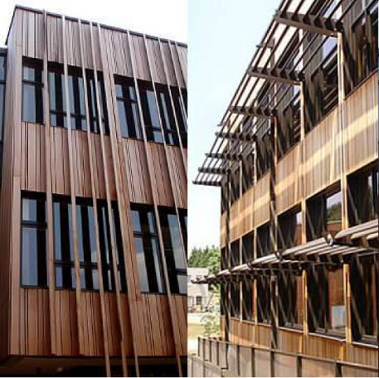
Повышение энергетической эффективности жилых зданий в Республике Беларусь
Энергоэффективные решения
Затемнение
Мобильные формы затемнения (например, жалюзи, навесы, солнцезащитные экраны) лучше подходят для различных времен года. В странах с более теплым климатом внутренние дворики также могут предоставить тень и усилить естественную вентиляцию в теплых влажных регионах. В странах с холодным климатом даже самые продвинутые остекленные окна будут терять тепло быстрее, чем изолированная стена.
естественное затемнение в виде деревьев и растительности также может использоваться, чтобы предотвратить поступление тепла и ветра.
Затемнение от солнца:
Растения
Выступы балконов/крыши
Ставни, жалюзи
Стекло
Source: Тренинг по энергоэффективности – TrEff 2012/13

Slide 21
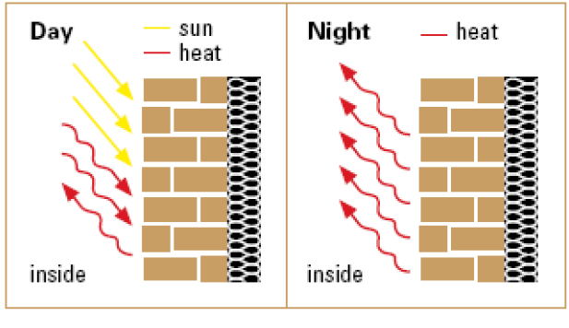
Повышение энергетической эффективности жилых зданий в Республике Беларусь
Энергоэффективные решения
Накопление тепла и тепловые буферные зоны
Накопление тепла зачастую сопровождается перечисленными выше методами пассивного получения тепла. Способность накапливать тепло – это количество тепла, которое определенный материл может впитать и сохранить.
Такие материалы как бетон, каменная кладка и вода – обычные материалы, используемые для хранения тепла – могут удерживать тепло зимой, а холод – летом.
День
солнце
тепло
Ночь
тепло
Термическая буферная зона: создание буфера из термической массы
Действует как элемент охлаждения днем и как отопление ночью
внутри
внутри
Источник: Федеральное министерство Германии по вопросам окружающей среды, сохранению
энергии и ядерной безопасности

Slide 22
Повышение энергетической эффективности жилых зданий в Республике Беларусь
Энергоэффективные решения
Технология | Носитель/источник энергии | Применение
Конденсационный котел | Природный газ/ биогаз/ древесные пеллеты/ древесная щепа/ растительные масла | Тепло
Комбинированная выработка тепла и электроэнергии | Природный газ/ биогаз/ древесные пеллеты/ древесная щепа/ растительные масла | Тепло + Электроэнергия
Устройства для преобразования солнечной энергии в тепло | Солнечное излучение | Тепло
Устройства для преобразования энергии солнца в электроэнергию | Солнечное излучение | Электроэнергия
Тепловой насос | Геотермальная поверхностная / Электроэнергия Подземные воды/ Электроэнергия Сточные воды/ Электроэнергия Внутренние источники тепла/ Электроэнергия Воздух / Электроэнергия | Тепло + (Охлаждение)
Прямая подача тепла + (паровая турбина) | Горячая вода – геотермальная поверхность - удаленная | Тепло + Электроэнергия

Slide 23
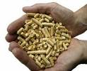
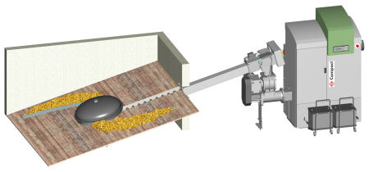
Повышение энергетической эффективности жилых зданий в Республике Беларусь
Энергоэффективные решения
Система отопления с использованием пеллет
Выработка | Тепло
Применение | Обычная нагрузка или подогрев воды
Уровень температуры | Возможно > 60°C
Эффективность | 85%
Высокое удобство использования
Требуется хранение топлива
Подача топлива транспортером

Slide 24
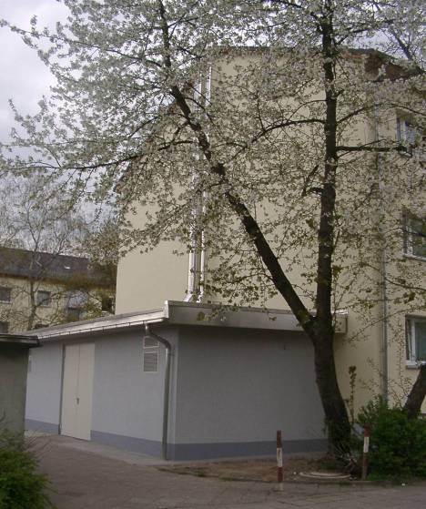
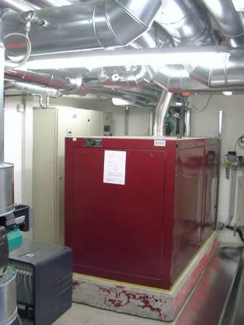
Повышение энергетической эффективности жилых зданий в Республике Беларусь
Энергоэффективные решения
Комбинированная выработка тепла и электроэнергии
Выработка | Тепло/ Охлаждение
Применение | Нормальная нагрузка
Уровень температуры | Возможно > 60°C
Выработка | от 5 кВт_{тепло} до 2 МВт_{тепло}
Общая производительность до 85%
Электрический коэффициент полезного действия в зависимости от принципа сжигания 31% ... 38%
Топливо - обычно природный газ, также возможен биогаз
ТЭЦ: 50 кВт_{эл-воl}
97 / 107 кВт_{тепло} (без/с конденсацией)

Slide 25
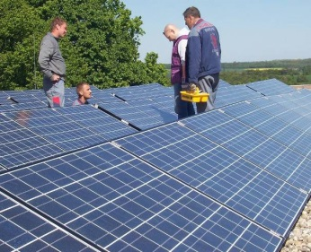
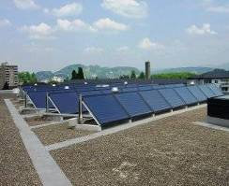
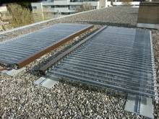
Повышение энергетической эффективности жилых зданий в Республике Беларусь
Энергоэффективные решения
Устройства для преобразования солнечной энергии в тепло и электроэнергию
Устройства для преобразования солнечной энергии в электричество
- выработка: 100 ... 130 кВтч/(м²a) электроэнергии в зависимости от мощности солнечного излучения
- высокая стоимость
- желательна многофункциональность
Устройства для преобразования солнечной энергии в тепло - выработка : 300 ... 500 кВтч/(м²a) тепла в зависимости от мощности солнечного излучения
- уровень температур: возможно > 60°C
- применение: подогрев воды (поддержка
отопления)

Slide 26
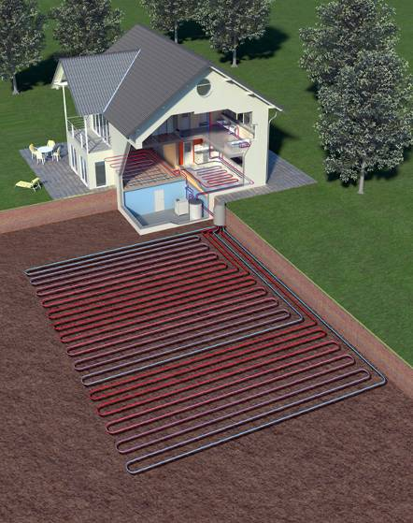
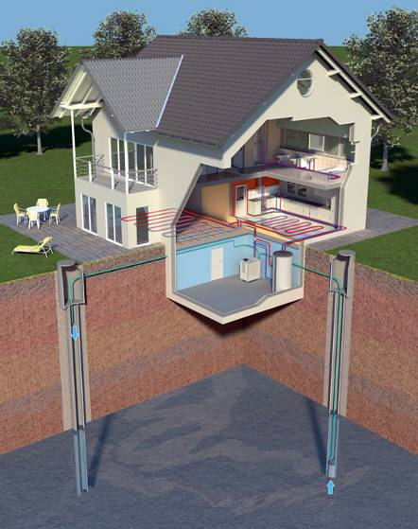
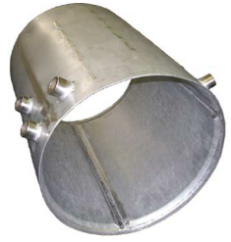
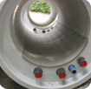
Повышение энергетической эффективности жилых зданий в Республике Беларусь
Энергоэффективные решения
Тепловой насос (с электроприводом)
Выработка: Тепло/Охлаждение
Применение: Нормальная нагрузка
Уровень температуры: Предпочтительно< 35°C
КПД: 4-6
Геотермический источник энергии
- удельный отбор тепла зависит от геологических условий
(30 Вт/м² площадь; 50 Вт/м глубина)
- возможно пассивное охлаждение
Источник энергии – сточные воды
- необходимо компенсировать отсутствие непрерывности входящего потока
- удельный коэффициент отбора тепла зависит от процессов биологической очистки сточных вод

Slide 27
Повышение энергетической эффективности жилых зданий в Республике Беларусь
Энергоэффективные решения
Соперничество различных технологий
Конкуренция за место: | Например, устройства для преобразования солнечной энергии в электричество и тепло Обеим системам требуется место на крыше или фасаде на южной стороне
Экономичность: | Например, геотермальная энергия Геотермальная энергия обеспечивает возобновляемый источник тепла с высокой температурой и обслуживанием на высоком уровне. – В данном случае не нужен дополнительный тепловой генератор, это только повысит затраты.
Периоды работы: | Например, комбинированная теплоэлектростанция - устройства для преобразования солнечной энергии в тепло Солнечная энергия, поступающая сквозь остекление в здание в течение лета, снижает потенциальный срок службы термоэлектростанции и вследствие этого выработку ею энергии. При более высоких вложениях выработка меньше.

Slide 28
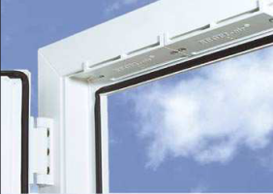
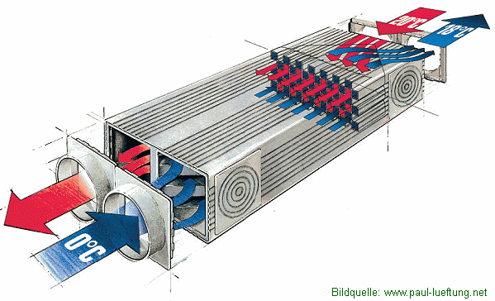
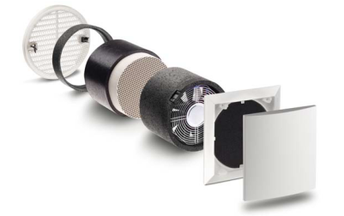
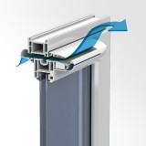
Повышение энергетической эффективности жилых зданий в Республике Беларусь
Энергоэффективные решения
Вентиляция
Свободная вентиляция
Механическая система вентиляции
Приточно-вытяжная система вентиляции с рекуперацией тепла
source: www.regel-air.de
source: www.paul-lueftung.net
source: www.lunos.de
source: www.aereco.de

Slide 29
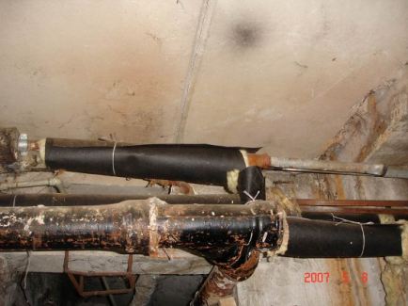
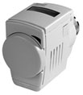
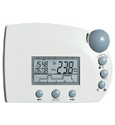
Повышение энергетической эффективности жилых зданий в Республике Беларусь
Энергоэффективные решения
Отопление - охлаждение
Системы отопления также можно использовать для охлаждения
В первую очередь: поддерживать потребление/нагрузку на минимальном уровне
Системы поверхностного отопления/охлаждения
Размещение оборудования по возможности в отапливаемом объеме
Хорошо изолированные трубы
Управление с учетом потребности

Slide 30
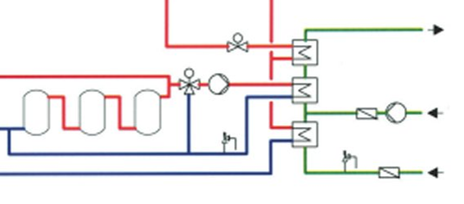
Повышение энергетической эффективности жилых зданий в Республике Беларусь
Энергоэффективные решения
Подогрев воды
Сведенный к минимуму объемный расход
Отличная изоляция
Хранение внутри отапливаемой оболочки здания
Сведенные к минимум потери при циркуляции воды (например система «труба в трубе»)
Совместное энергоснабжение и хранение
Многоступенчатый проточный принцип для горячей воды
Промежуточный резервуар
Механическое управление загрузкой и разгрузкой
Требуется циркуляция горячей воды
Профилактика сети

Slide 31
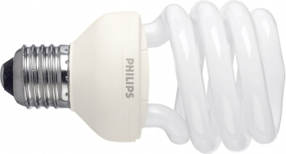
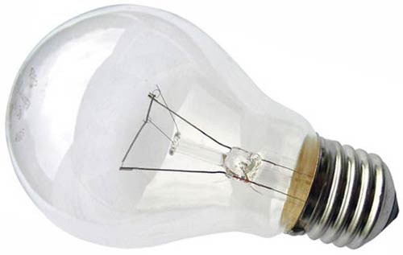
Повышение энергетической эффективности жилых зданий в Республике Беларусь
Энергоэффективные решения
Освещение
Максимальное использование дневного света в качестве естественного источника света
Energy-efficient lamps
http://de-bug.de/medien/archives/
australien-verbietet-gluhlampen.html
http://www.leuchtmittel-verkauf.de/Energiesparlampen/
Energiesparlampen-Sockel-E-27/Philips-Tornado-ESaver-20W-827-E27::60969.html
Датчики присутствия на лестничных клетках, в лифтах и коридорах

Slide 32
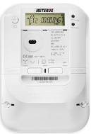
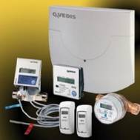
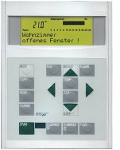
Повышение энергетической эффективности жилых зданий в Республике Беларусь
Умные счетчики
Отображение фактического потребления и фактического времени использования
В зависимости от времени суток и, возможно, более низкой стоимости энергии
Возможность для коммунальных предприятий использовать существующую инфраструктуру энергетической установки и избежать или отложить на более поздний срок инвестиций в более эффективное расширение пикового потребления
Многофункциональные технические сети для отслеживания данных потребления по нескольким направлениям (электроэнергия, газ, вода, тепло)

Slide 33
Повышение энергетической эффективности жилых зданий в Республике Беларусь
Принципы
Выбор подходящего места для размещения здания
Высокая компактность,
Массивность,
Отличная изоляция оболочки здания,
Высокая герметичность,
Концепция вентиляции,
Использование поступающего солнечного тепла,
Производительные установки (малые потери при выработке, распределении, передаче),тепловая изоляция всех труб и фитингов, управление с учетом потребления
Использование возобновляемых источников энергии
Контроль

Slide 34
Повышение энергетической эффективности жилых зданий в Республике Беларусь
СПАСИБО
за внимание!

